Slide 1
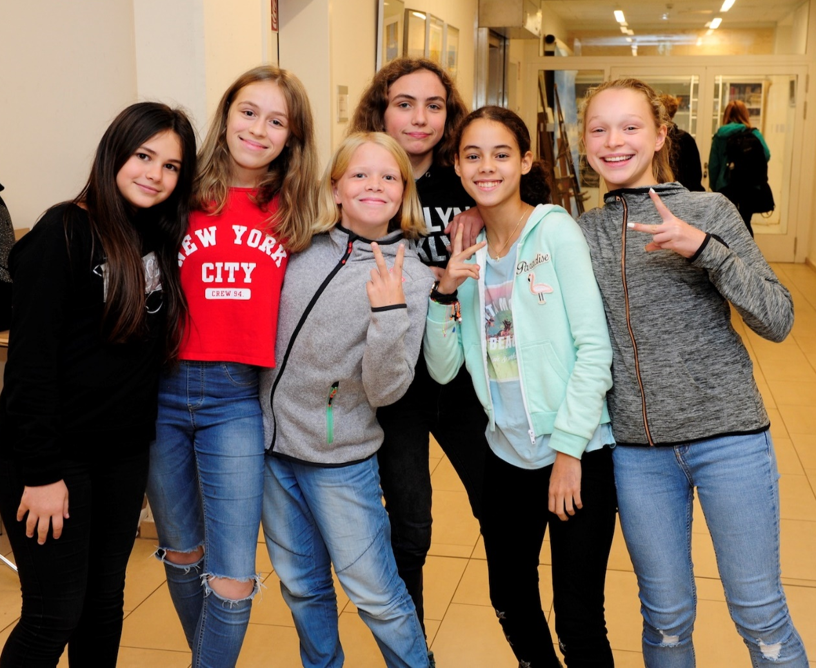


Slide 2

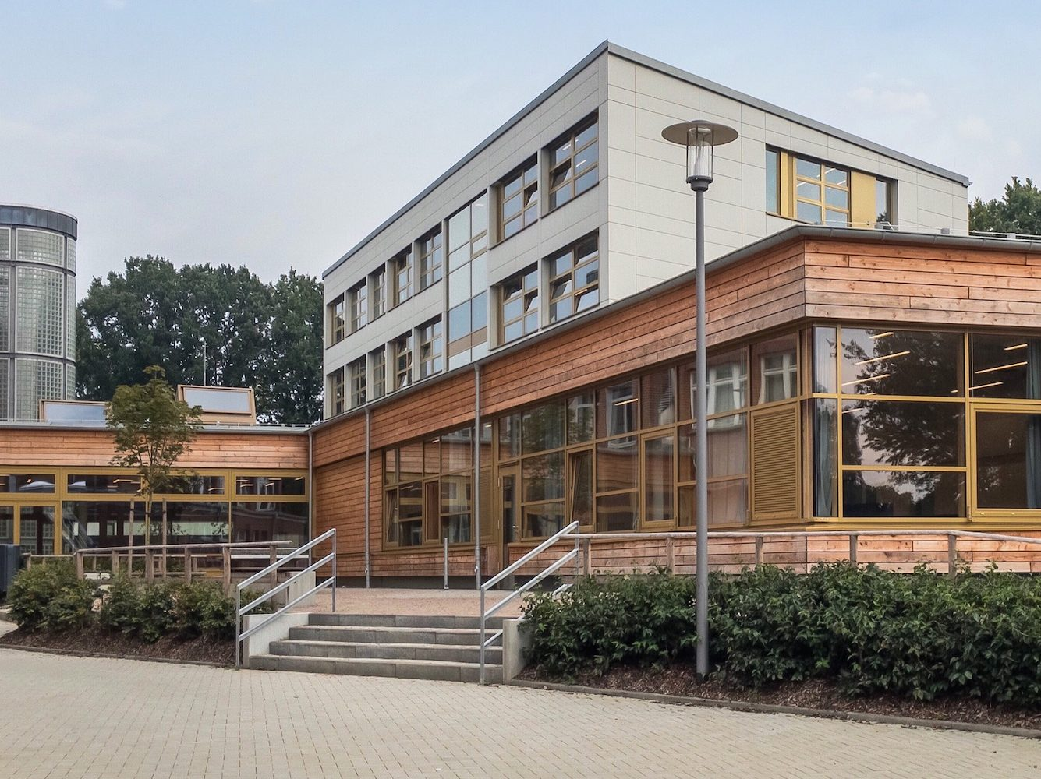
Unsere Schule
seit 1990 Schule am Standort Frahmstraße
seit 2010 Stadtteilschule
ca. 1150 Schüler*innen
ca. 120 Lehrer*innen
8 Kolleg*innen im Beratungsdienst
17 Sonderschullehrer*innen
aufwachsend 6-zügig
Klassenverband von 5 bis 8
Profilklassen in 9 und 10
alle Abschlüsse bis zum Abitur

Slide 3


Wofür wir stehen – unsere Leitsätze
Wir ermöglichen jeder Schülerin und jedem Schüler eine erfolgreiche Schulzeit.
Unser Umgang miteinander ist von Respekt, Toleranz und Hilfsbereitschaft geprägt.
Wir identifizieren uns mit unserer Schule, die wir gemeinsam gestalten.
Wir schätzen unsere Vielfalt und nehmen sie als Lernchance wahr.

Slide 4
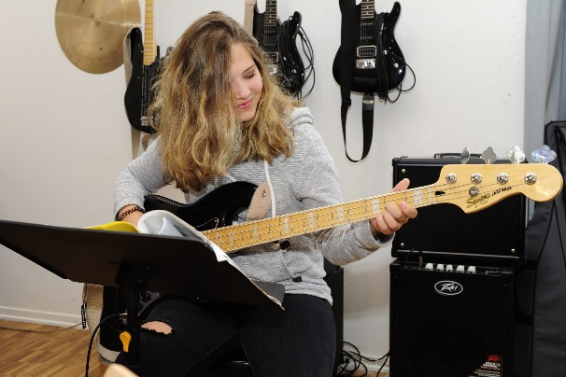
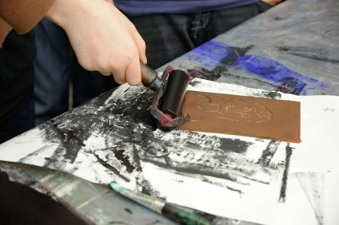
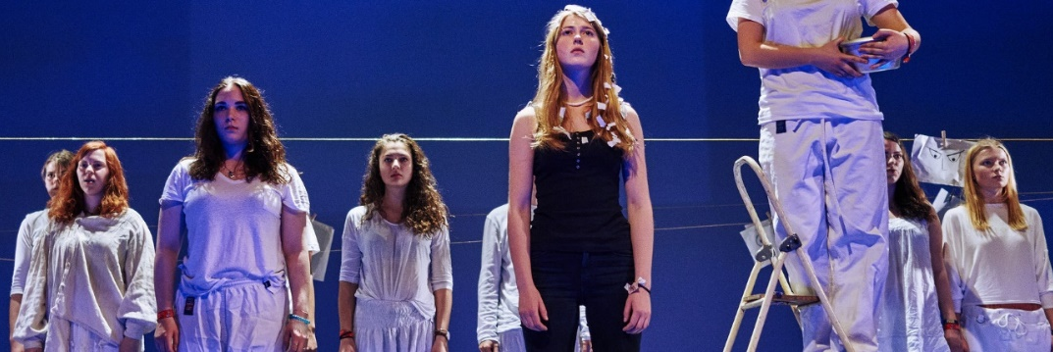
Unsere Schwerpunkte
Ästhetische Bildung –
Bildende Kunst, Musik, Theater
Theateraufführungen, Konzerte, Kunstausstellungen, MusikPlus - Kooperation mit dem Konservatorium, TuSch - Kooperation mit dem Thalia Theater, Wettbewerbe, Ganztagsangebote, Lesungen uvm.

Slide 5
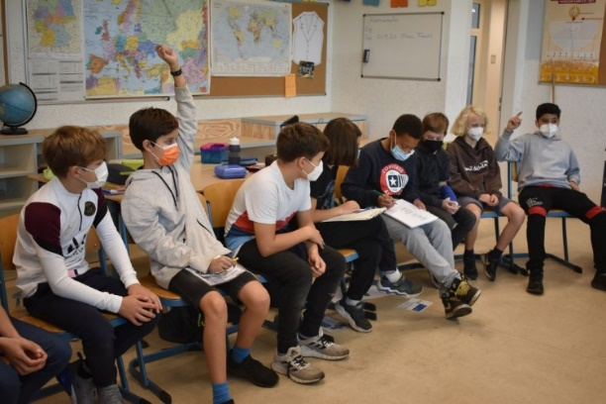
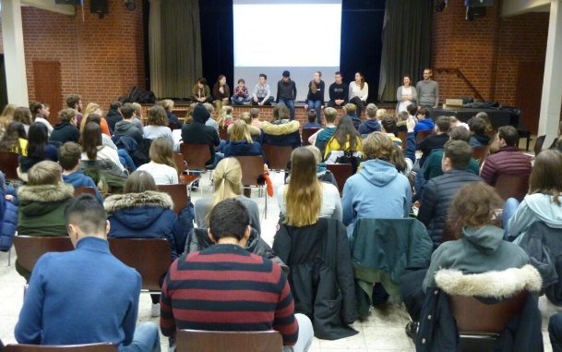
Unsere Schwerpunkte
Demokratiebildung
Klassenrat ab Jahrgang 5, Klassen- und Jahrgangssprecher*innen, Schülerrat
im Unterricht und in Projekten, Kulturtage zum Thema Demokratie
Schüler in Verantwortung nehmen

Slide 6
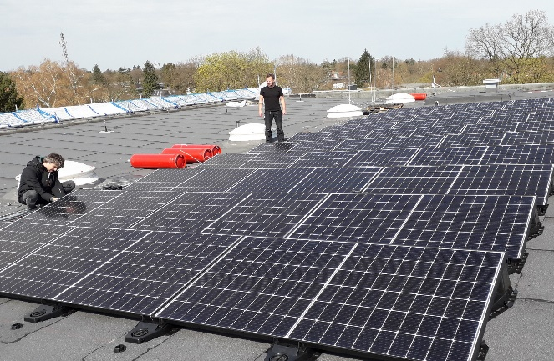
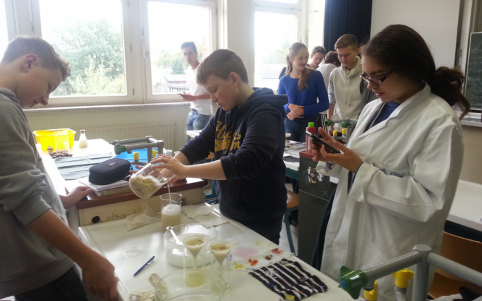
Unsere Schwerpunkte
Umwelterziehung
Naturwissenschaftlicher Unterricht, Recyclingprojekte, Mülltrennung, Schülerfirma „Blinkfair“, Förder- und Ganztagsangebote, „Schools for Earth“ Climate Lab Schulentwicklungsprojekt mit Greenpeace, Kulturtage zum Thema Nachhaltigkeit

Slide 7
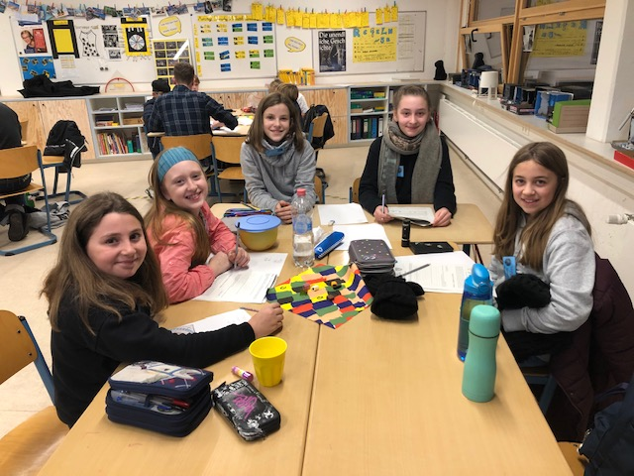
Rahmensetzungen in 7
Zeit nehmen zum Ankommen
Projekttage
Multiprofessionelle Teams
Lernentwicklungsgespräche im Januar
Soziales Miteinander stärken
32 Wochenstunden in 7
Mo, Mi, Fr bis 13.45 Uhr
Di oder Do bis 15.25 Uhr
verlässliche Betreuung von 8 bis 16 Uhr möglich
Ganztagskurse in die langen Tage integriert
Klassen mit 25 Kindern ab Jg. 7
Klasseninterne Differenzierung

Slide 8
Wochenstunden in 7
32 Wochenstunden
  4 Stunden Deutsch
  3 Stunden Gesellschaft
  2 Stunden Religion oder Philosophie
  4 Stunden Mathematik
  4 Stunden Englisch
  3 Stunden Naturwissenschaften
  3 Stunden Sport
  2 Stunden Kunst oder Musik jeweils 1 Halbjahr
  3 Stunden WP I: Französisch, Spanisch, Modul
  1 Tutorenstunde
  3 Stunden als Kurse im Ganztag

Slide 9
WP I Modulkonzept
Schülerinnen und Schüler, die nicht in die Fremdsprache gehen durchlaufen in zwei Jahren (in Jg., 7 -8) vier verschiedene Module, Module werden dann in 9 und 10 neu gestaltet und bauen aufeinander auf
Schülerinnen und Schüler setzen sich mit kreativen, komplexen und handlungsorientierten Aufgaben auseinander
Querschnittsaufgabe Berufsorientierung
kleinere Kurse
Kursinhalte auf die Interessen der Schülerinnen und Schüler abgestimmt
Module:
    Medien/Literatur
    MINT
    Gesundheit und Ernährung
    Handwerk
Weitere Informationen zum Modulkonzept entnehmen Sie bitte dem Downloadbereich der Homepage- da sind die Module genau beschrieben→
Wahlpflichtbereich I.Stand.08.02.2024 (hamburg.de)

Slide 10
Kontakte…
Die Klassenlehrerinnen der 7. Klassen sind:
7a Frau Schneider, Herr Jacobi (Raum L202)
7b Frau Ramm (Raum N1)
7c Frau Tober, Frau Vogel (Raum L201)
7d Frau Kaya Frau Trümper (Raum N2)
7e Frau Dejl, Herr Scheibe (Raum R108)
7f Frau Groß, Herr Kaiser (Raum N3)
Das Schulbüro erreichen Sie unter der Nummer 4288280. Frau Puschmann leitet das Schulbüro.
Fragen zum Ganztag richten Sie bitte an Frau Picker.

Slide 11
Organisatorisches…
jeder Schüler, jede Schülerin erhält eine IServ-Adresse: rufname.nachname@stsbl.de über die Klassenleitung (Kennwort Geburtsdatum JJJJMMTT)
Eltern/Sorgeberechtigte erhalten ein IServ-Elternkonto über die Klassenleitung, hier werden alle Elternbriefe versendet
Eltern/Sorgeberechtigte erhalten einen Web-Untis Account (zur Einsicht des Stundenplans und für Krankmeldungen) über die Klassenleitung
jeder Schüler, jede Schülerin erhält einen Web-Untis Account (zur Einsicht des Stundenplans)→ Login erfolgt über IServ
wenn sie BuT berechtigt sind, melden Sie sich bitte im Schulbüro
bitte nehmen Sie die Anmeldung zum Ganztag vor: Alle Schülerinnen und Schüler von 5-7 müssen sich online anmelden
Mittagessen: Bitte melden Sie sich zum Mittagessen an, Informationen dazu auf der Homepage im Servicebereich https://kinderwelt-hamburg.de/ernaehrung/stsb/ (Anmeldefrist zum Essen in einer Schulwoche bis Dienstag der Vorwoche)
Buchausgabe erfolgt zentral nach der Projektwoche
Unterrichtsmaterialien werden an Ihre Kinder nach der Projektwoche ausgeben (25€ zu entrichten)

